Slide 1
Муниципальное казённое дошкольное образовательное учреждение детский сад №8 «Улыбка» с.Советское
Презентаци
8 Мартъи
Астæугкаг къуари гъомбæлгæнæг
Суанти Фатимæ.

Slide 2
Æз мæ мадæ берæ уарзун
Æз мæ мадæн æнхус кæнун
Æ хæццæ алци фæкосун
Мæ гъазæнтæ цурд рафснайун.

Slide 3
8
Мартъи

Slide 4
Уарзун æз нанай
Арфæ ин кæнун
Уомæн æма нана
Берæ уарзуй мæн

Slide 5
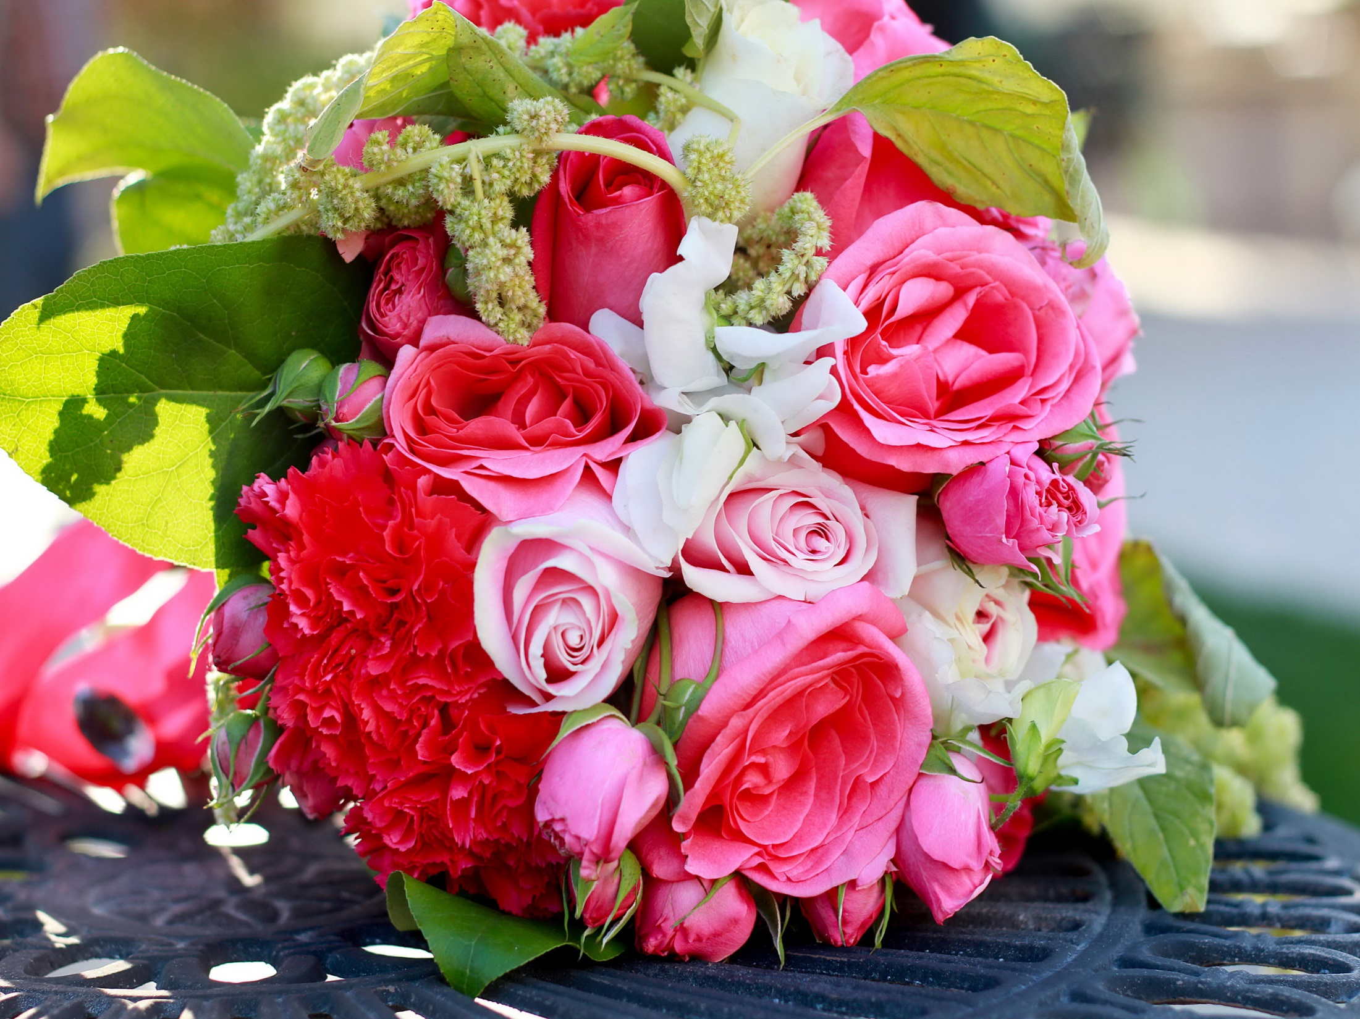
Мади зæрдæ зонагæй
Мади зæрдæ фæлмæн æй
Мадæ хорау еунæг æй
Мадæ махæн кадгин æй

Slide 6
Мадæ
Æз мæ мади зæрди худти
Мæ сонти дæр нæ цудтæн
Æ бакастæй,æ бахудтæй
Йе нур дæр ма рæвдуд дæн!

Slide 7
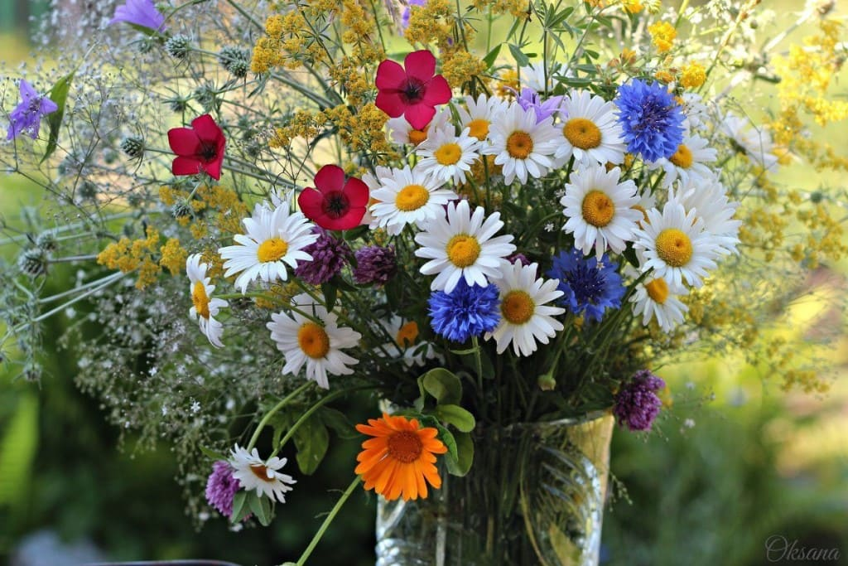
Мади къохтæ.
Мади къохтæй фæлмæндæр
Адæймагæн неци ес
Мади къохтæ сирдтæн дæр
Сæ рæвдауæг сæ циййес

